Slide 1
Repaso del pretérito

Slide 2
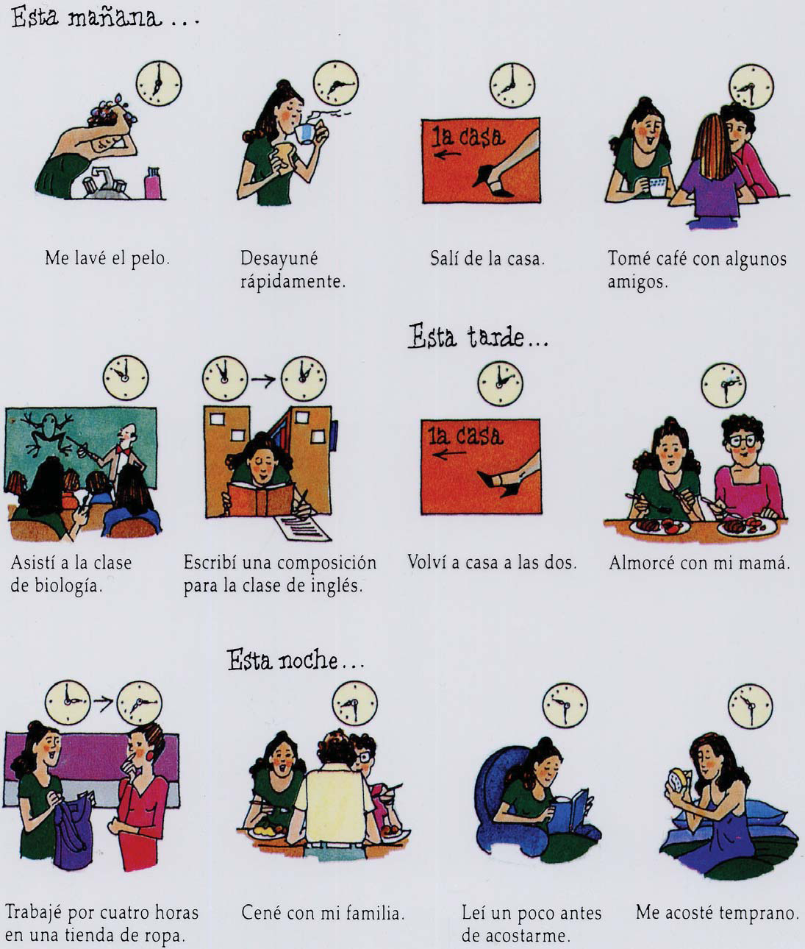
Ayer por la mañana …

Slide 3
Talking About the Past (1) Preterite of Regular Verbs
hablar
hablé hablamos
I spoke (did speak) we spoke
hablaste hablasteis
you spoke you (fam., pl. Sp.) spoke
habló hablaron
you/he/she spoke you/they spoke
comer
comí comimos
I ate (did eat) we ate
comiste comisteis
you ate you (fam., pl. Sp.) ate
comió comieron
you/he/she ate you/they ate
vivir
viví vivimos
I lived (did live) we lived
viviste vivisteis
you lived you (fam., pl. Sp.) lived
vivió vivieron
you/he/she lived you/they lived

Slide 4
Talking About the Past (1) Preterite of dar, hacer, ir, and ser
dar hacer ir/ser
di dimos hice hicimos fui fuimos
diste disteis hiciste hicisteis fuiste fuisteis
dio dieron hizo hicieron fue fueron

Slide 5
Ayer por la mañana …

Slide 6
Luego por la tarde …

Slide 7
Y en la noche …

Slide 8
Ayer por la mañana…
Luego por la tarde…
Y en la noche …

Slide 9
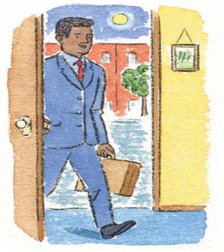
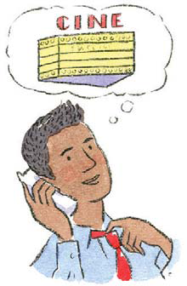
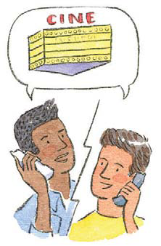
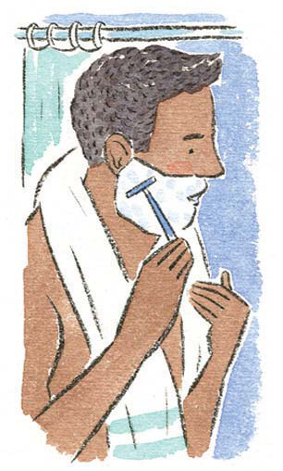
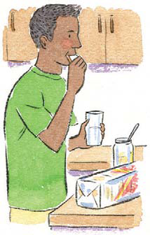
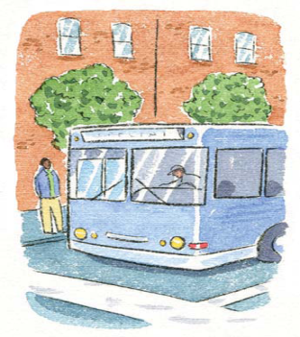
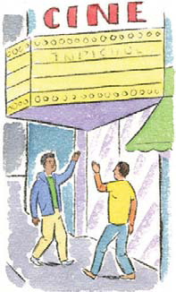
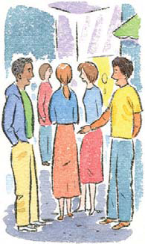
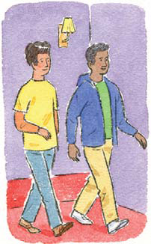
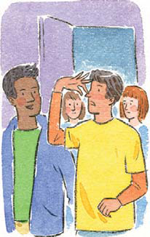
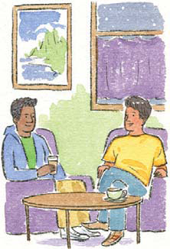
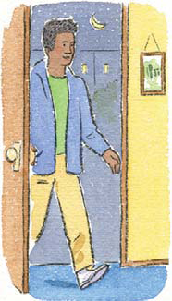
Hacer cola para comprar las entradas
(tickets)
Regresar tarde a casa
Volver a casa después de trabajar
Ir a un café a tomar algo
Llegar al cine al mismo tiempo
Llamar a un amigo
No gustarles la película
Comer rápidamente
Ducharse y afeitarse
Entrar en el cine
Ir al cine en autobús
Decidir encontrarse (to meet up)
en el cine
Useful transition words:
Primero
Luego
Después
Finalmente
Por fin

Slide 10


Guía
1. Volver a casa después de trabajar.
2. Llamar a un amigo.
3. Decidir encontrarse en el cine.
4. Ducharse y afeitarse.
5. Comer rápidamente.
6. Ir al cine en autobús.
7. Llegar al cine al mismo tiempo.
8. Hacer cola para comprar las entradas.
9. Entrar en el cine.
10. No gustarles la película.
11. Ir a un café a tomar algo.
12. Regresar tarde a casa.
1
2
3
4
5
6
7
8
9
Useful transition words:
Primero
Luego
Después
Finalmente
Por fin
10
11
12

Slide 11
Fin del repaso

Slide 12
Guía
1. Volver a casa después de trabajar.
2. Llamar a un amigo.
3. Decidir encontrarse en el cine.
4. Ducharse y afeitarse.
5. Comer rápidamente.
6. Ir al cine en autobús.
7. Llegar al cine al mismo tiempo.
8. Hacer cola para comprar las entradas.
9. Entrar en el cine.
10. No gustarles la película.
11. Ir a un café a tomar algo.
12. Regresar tarde a casa.
1
2
3
4
5
6
Useful transition words:
Primero
Luego
Después
Finalmente
Por fin
7
8
9
10
11
12

